Slide 1
Bibliometrické indikátory
AIS, CiteScore, Eigenfactor, H-index, Impakt factor, Scimago Journal Rank, SNIP

Slide 2
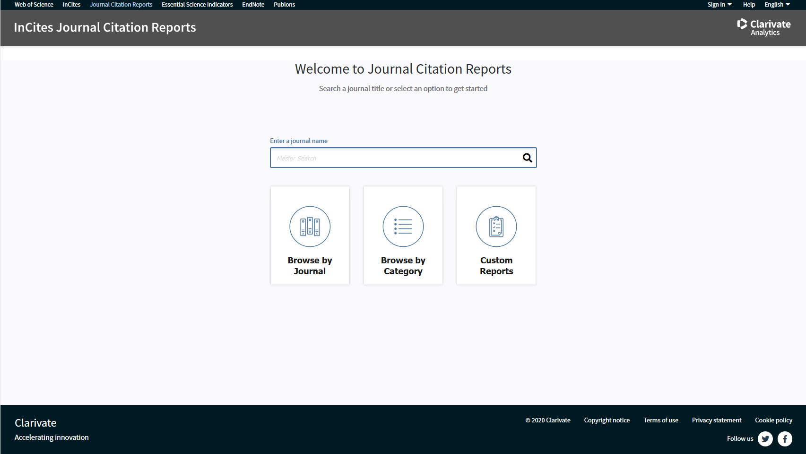
Article Influence Score
Vyhledání časopisu v Journal Citation Reports

Slide 3
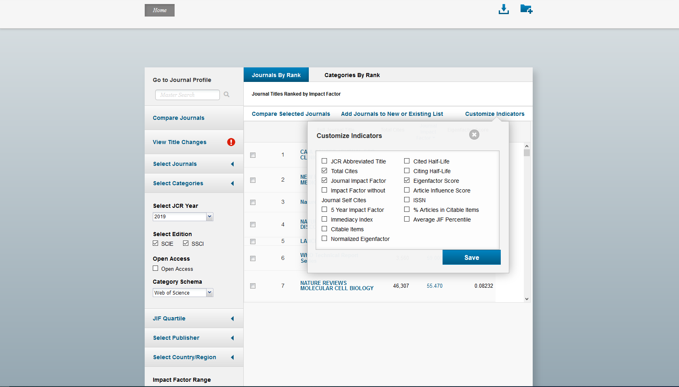
Article Influence Score

Slide 4
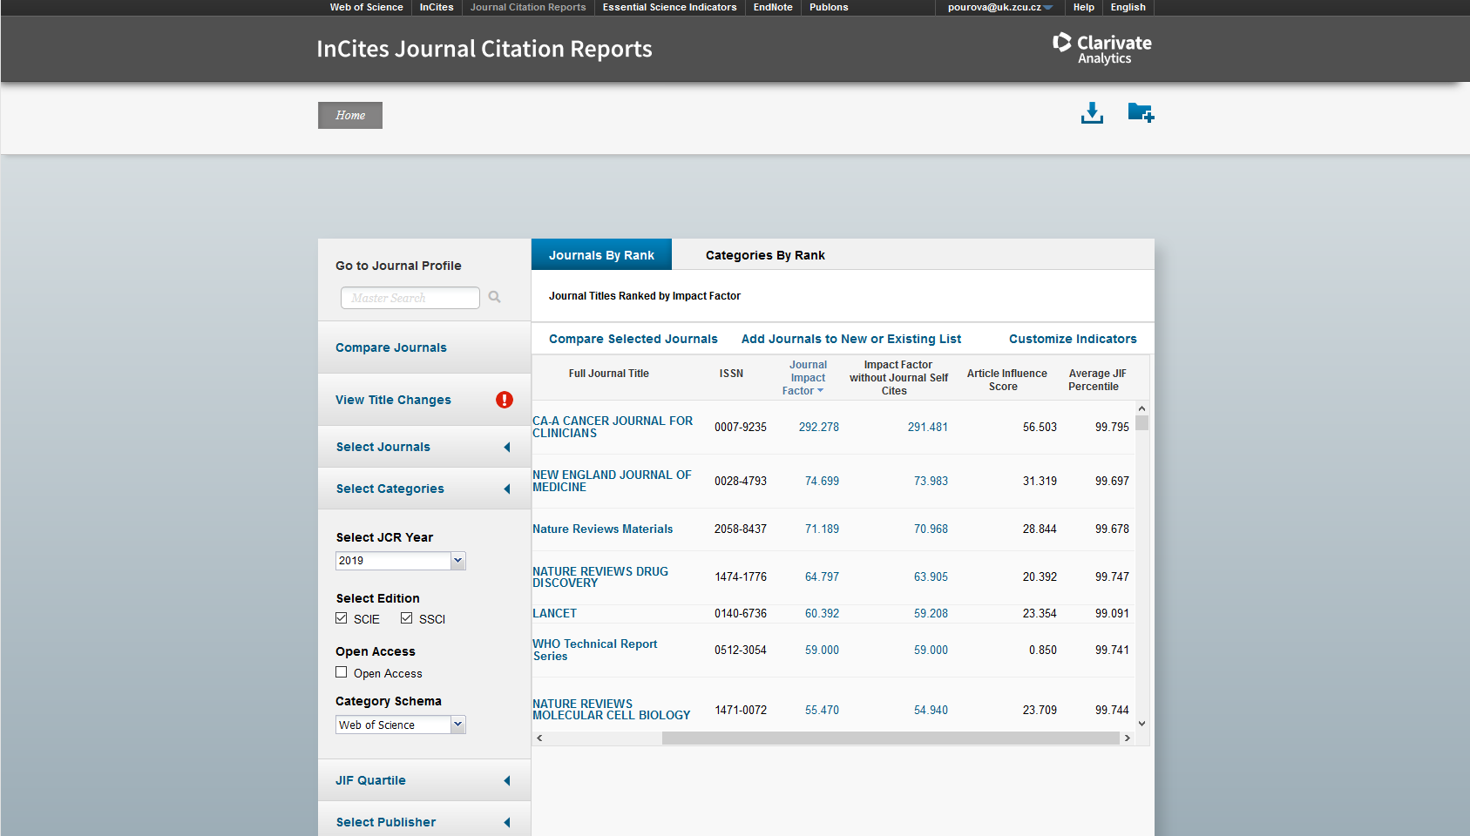
Article Influence Score

Slide 5
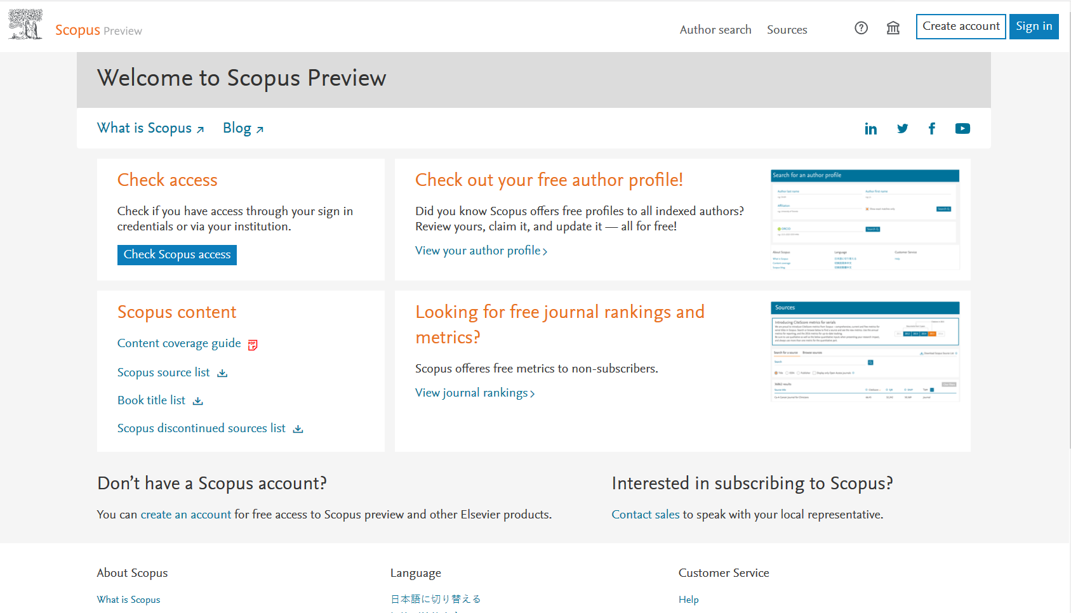
CiteScore

Slide 6
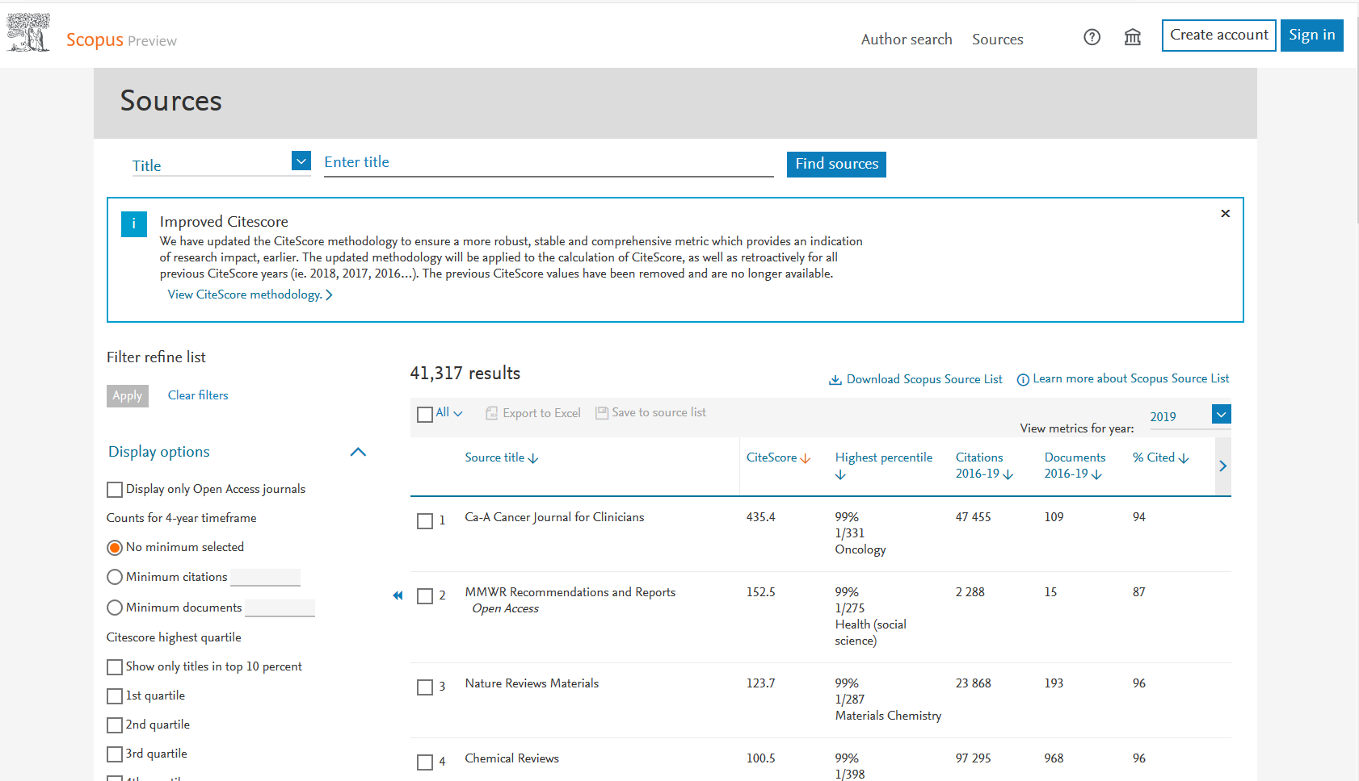
CiteScore

Slide 7
Eigenfactor
Vyhledání časopisu v Journal Citation Reports

Slide 8
Eigenfactor

Slide 9
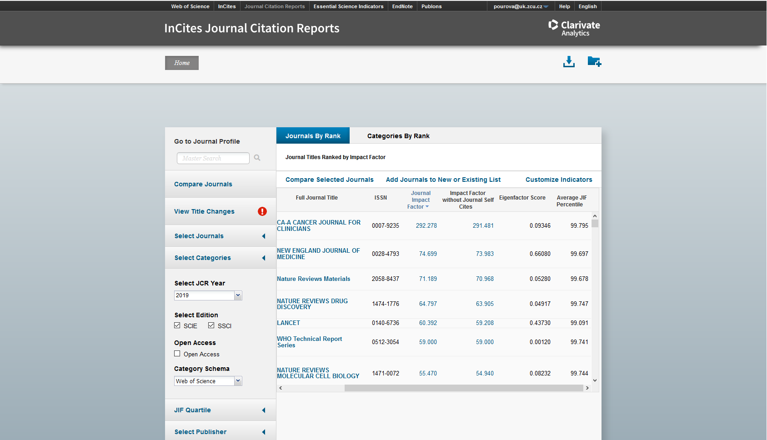
Eigenfactor

Slide 10
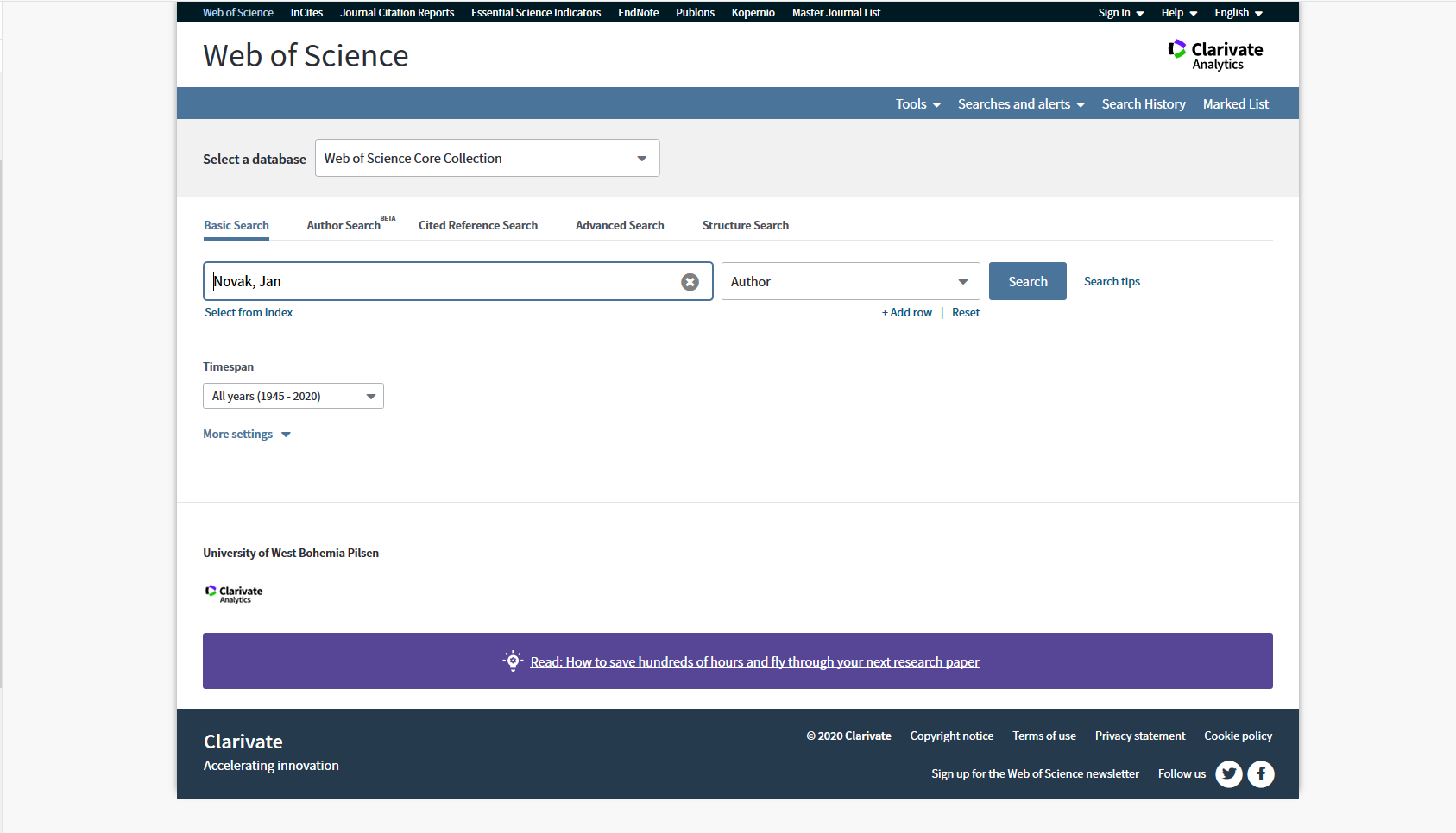
H-index
Vyhledání autora/pracoviště ve Web of Science

Slide 11
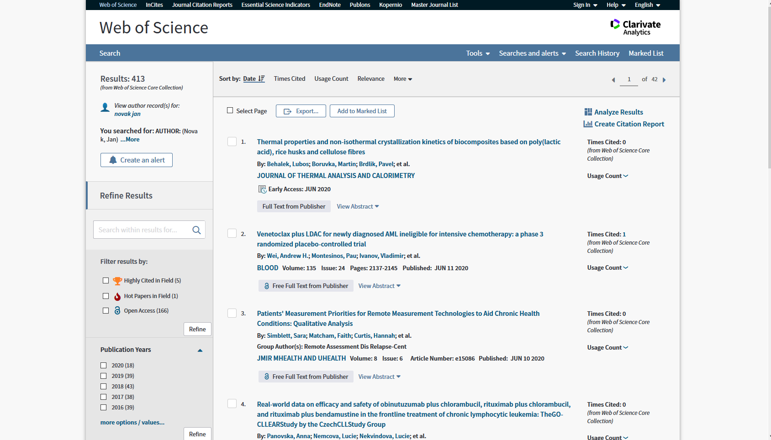
H-index
U vdaných žen je nutné zadávat všechny varianty jmen

Slide 12
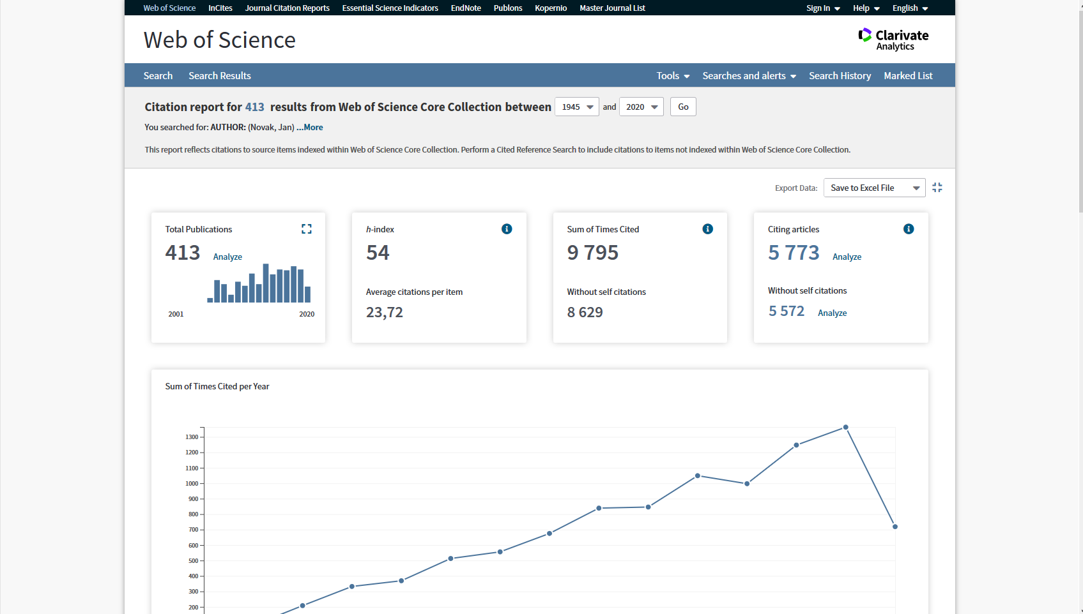
H-index

Slide 13
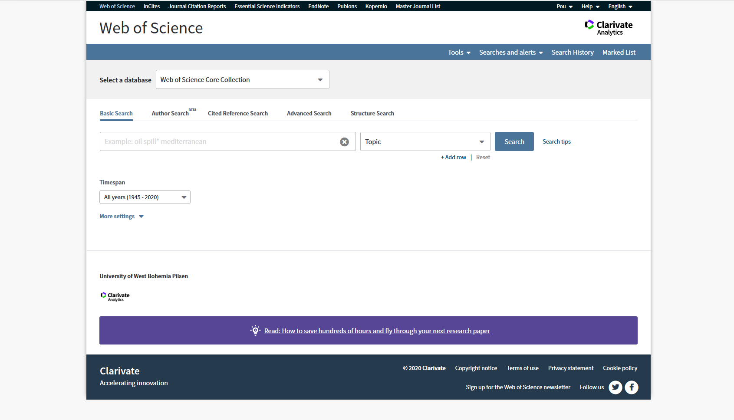
H-index
Vyhledání autora v Publons

Slide 14
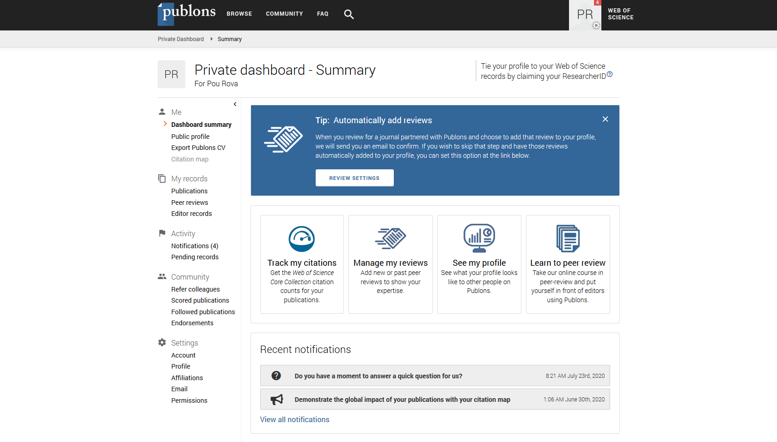
H-index

Slide 15
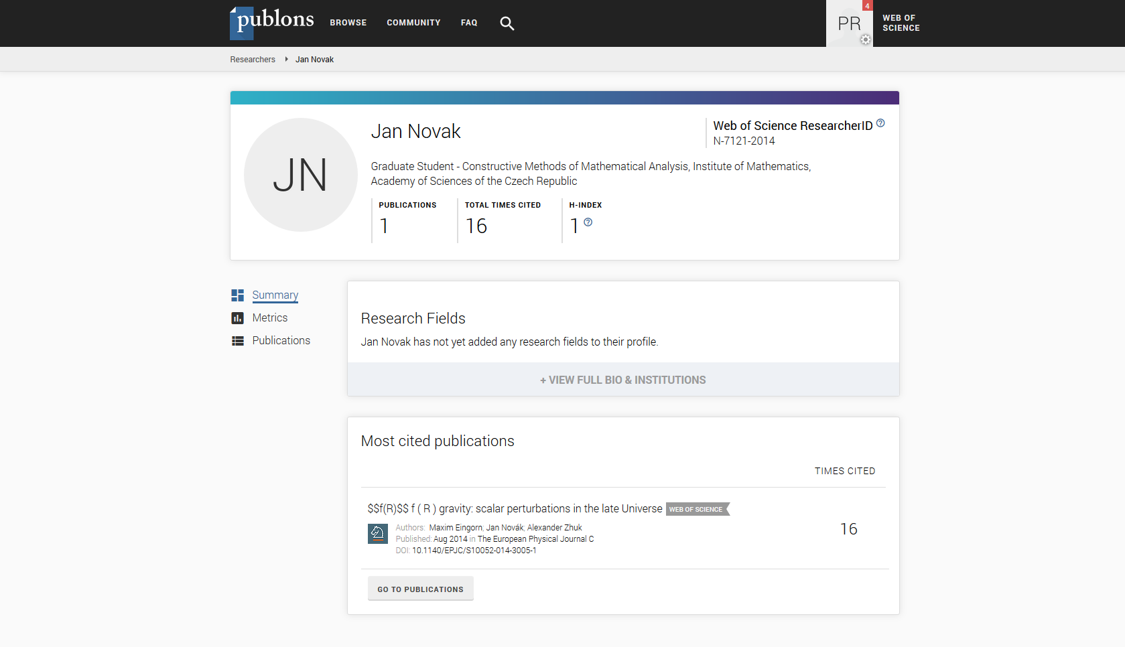
H-index

Slide 16
H-index
Profil v researcher ID

Slide 17
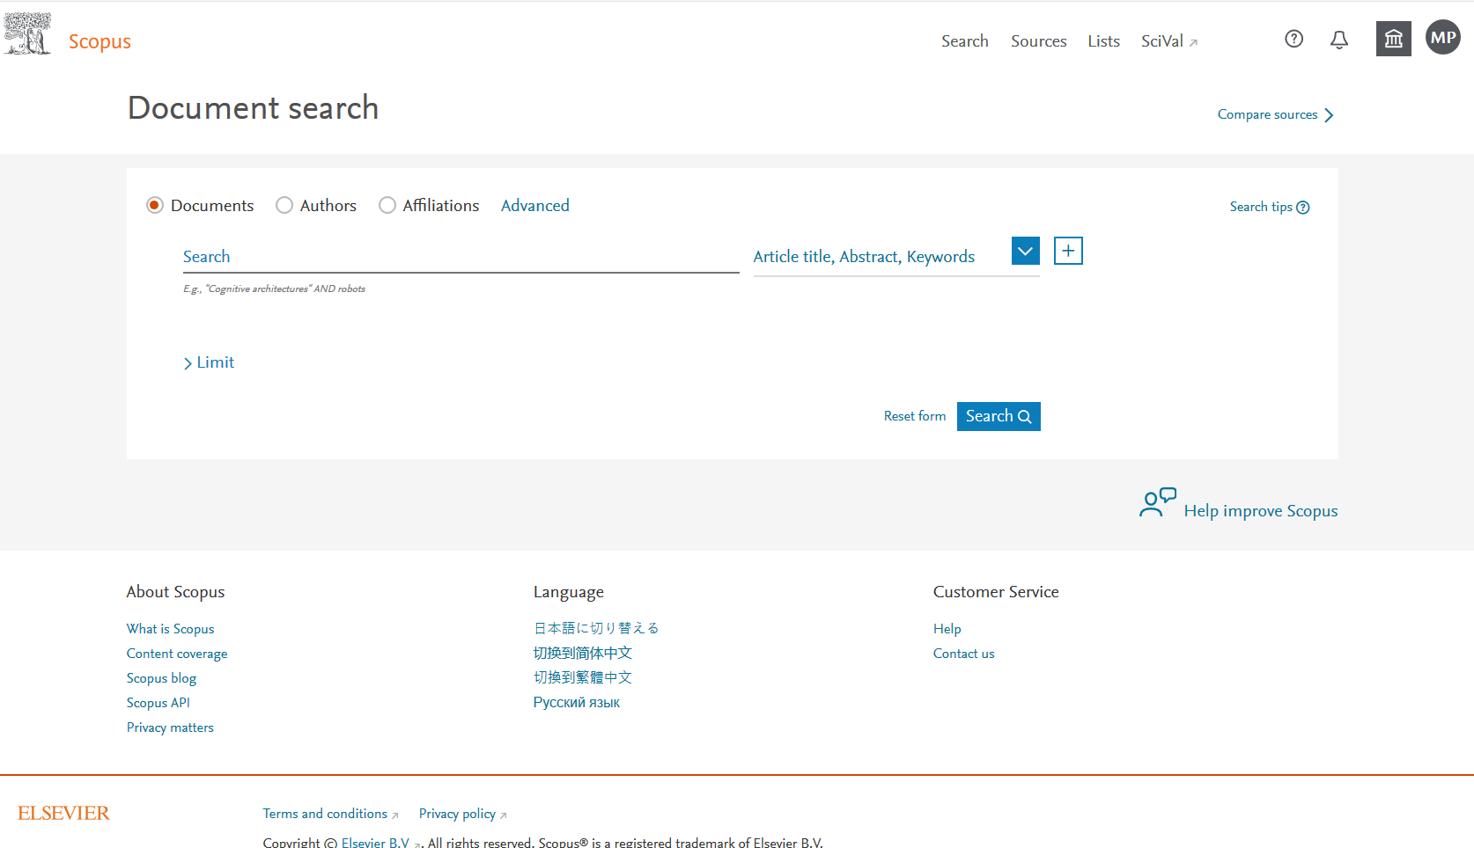
H-index
Vyhledání autora ve Scopusu

Slide 18
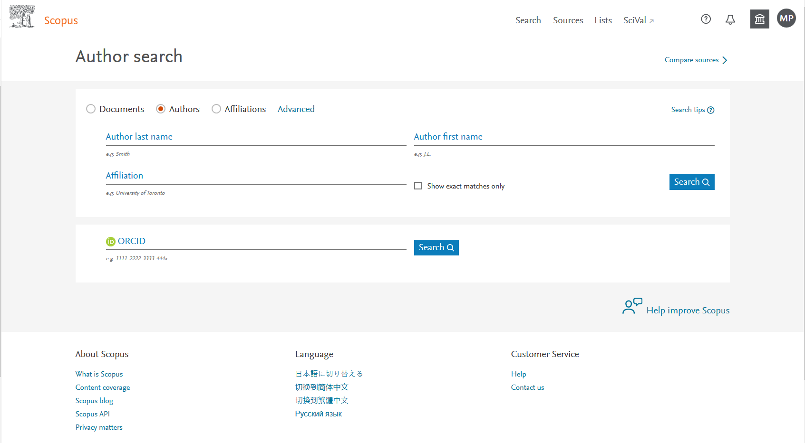
H-index

Slide 19
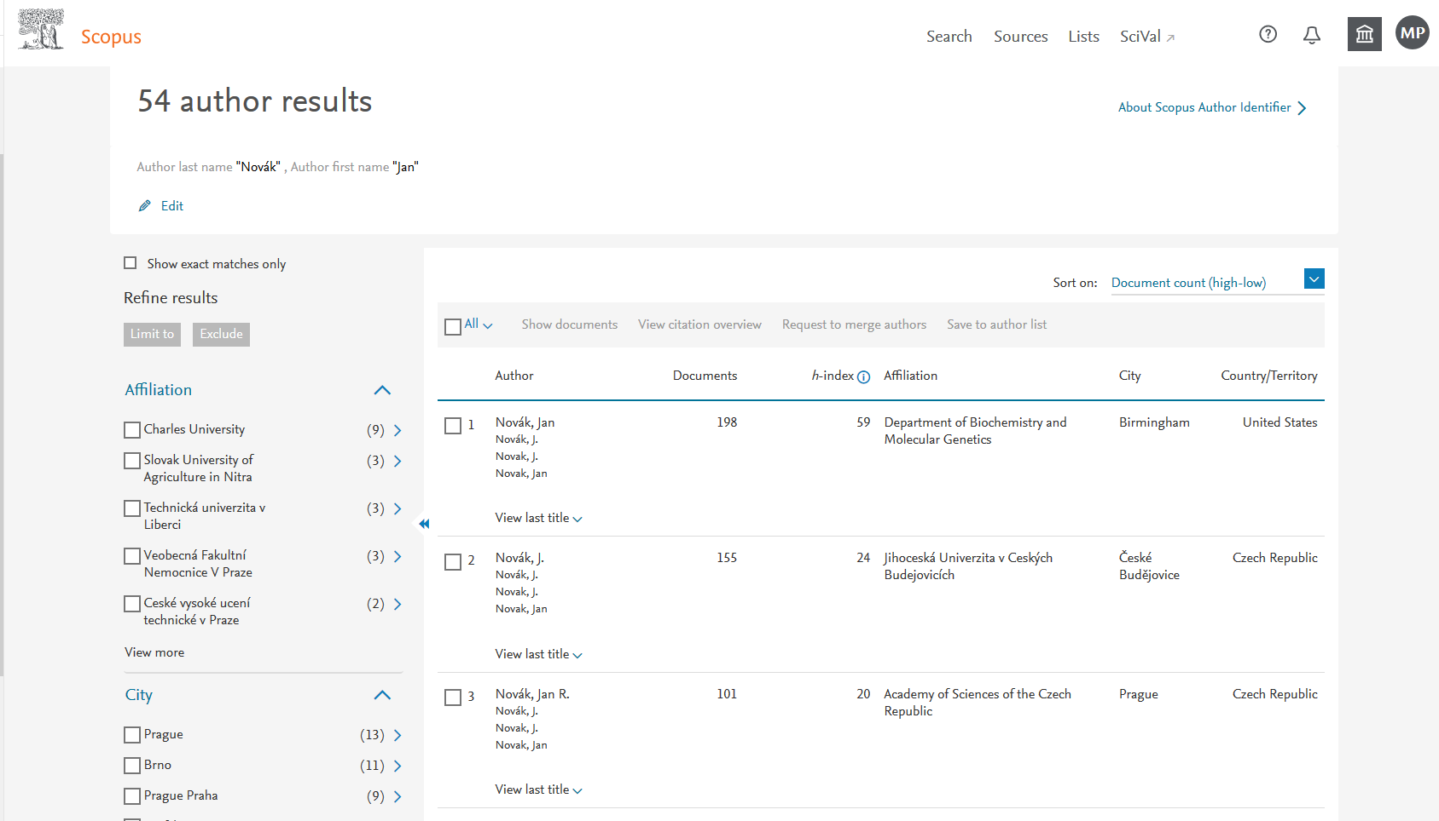
H-index

Slide 20
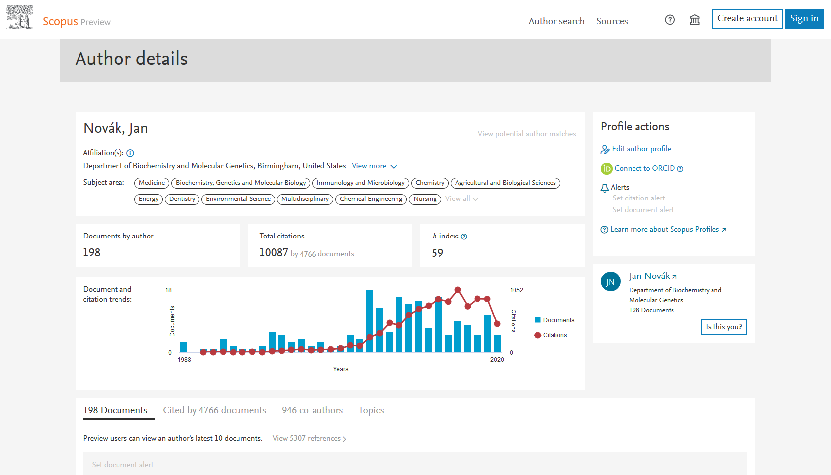
H-index

Slide 21
Impakt faktor
Vyhledání časopisu v Journal Citation Reports

Slide 22
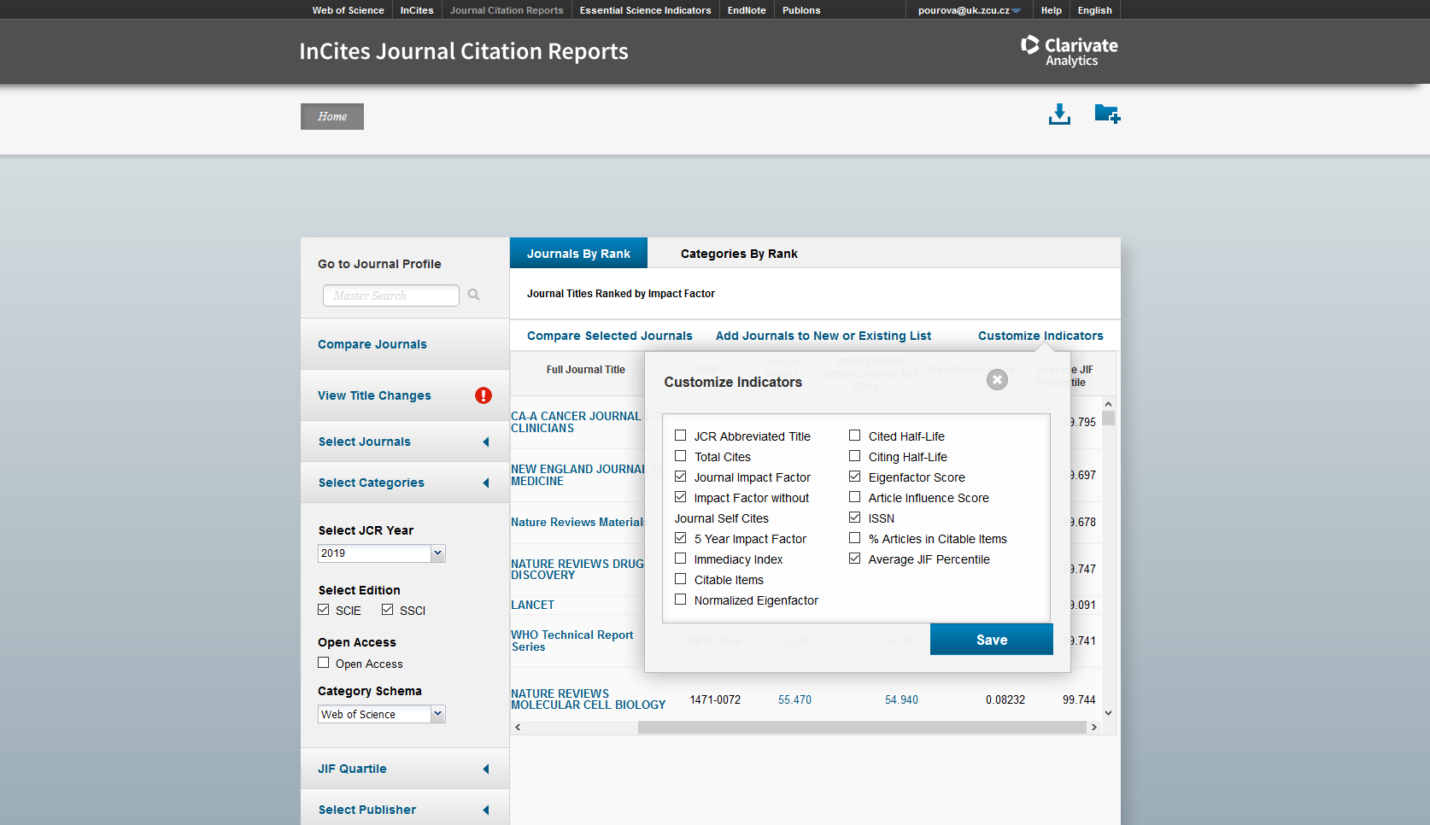
Impakt faktor

Slide 23
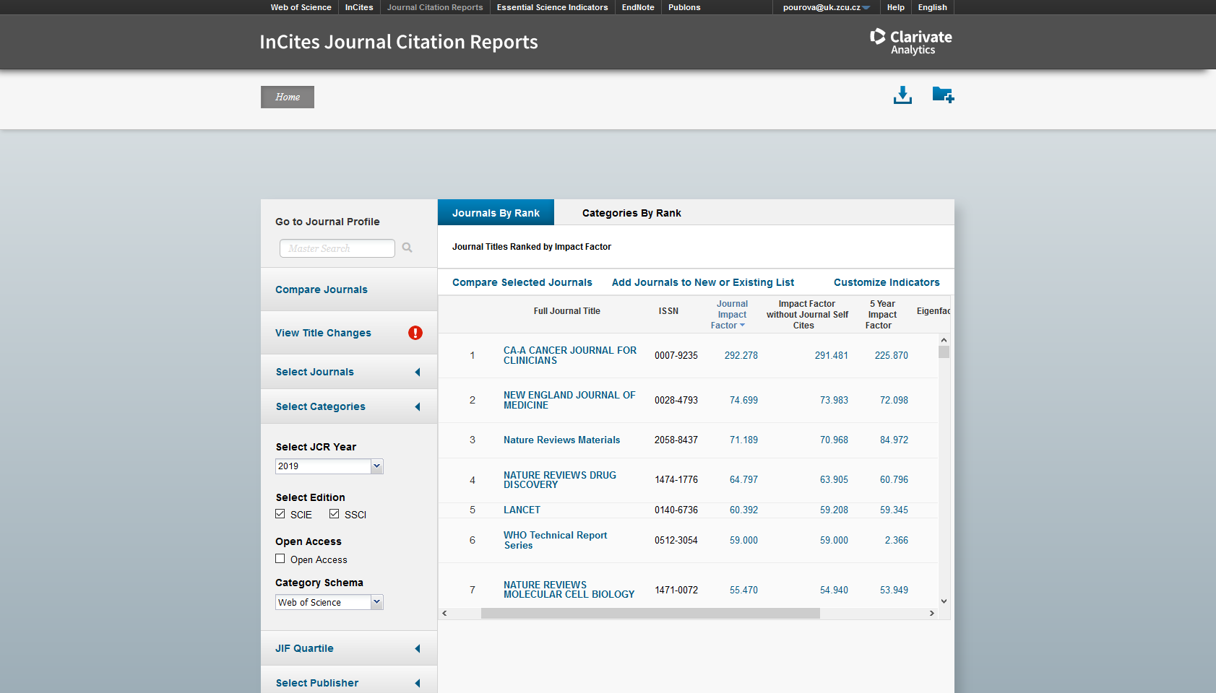
Impakt faktor

Slide 24
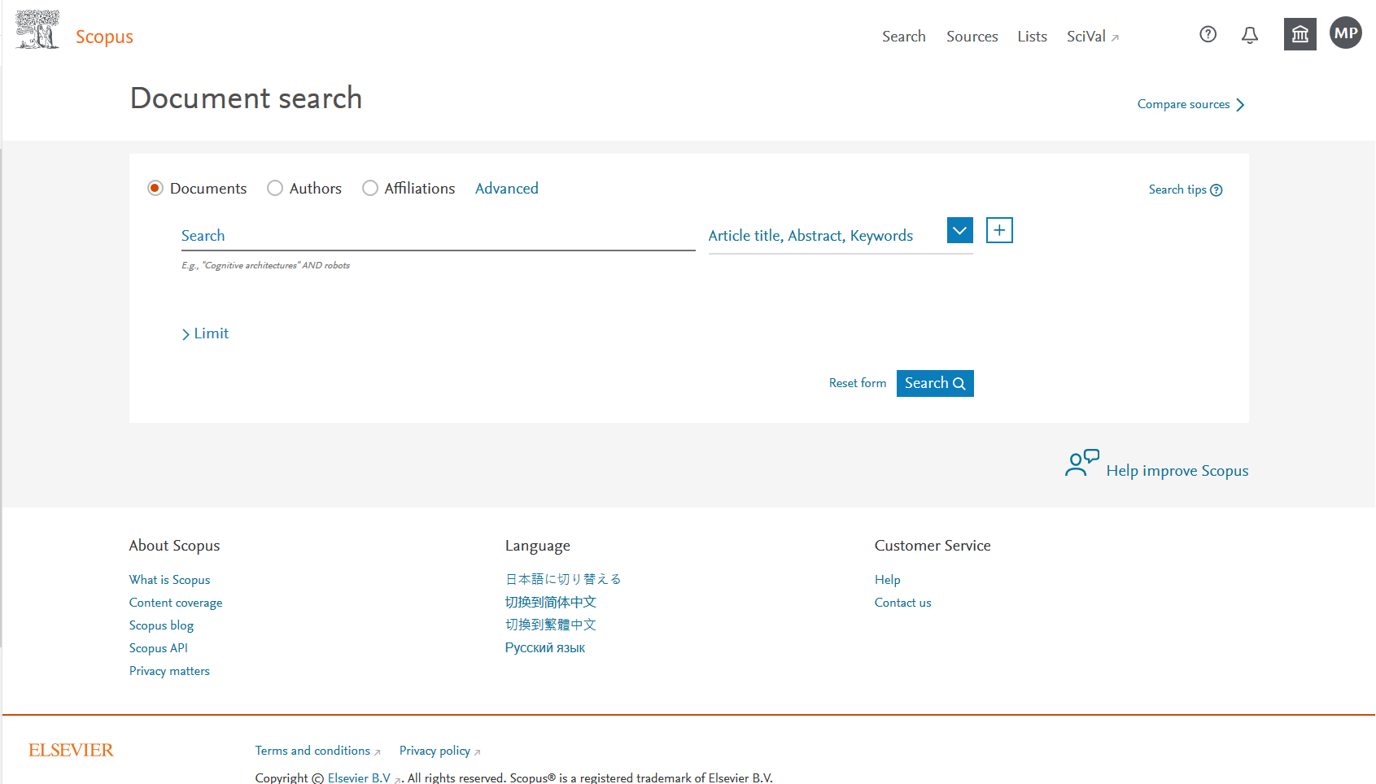
Scimago Journal Rank a Source Normalized Impact per Paper
Vyhledání časopisu ve Scopusu

Slide 25
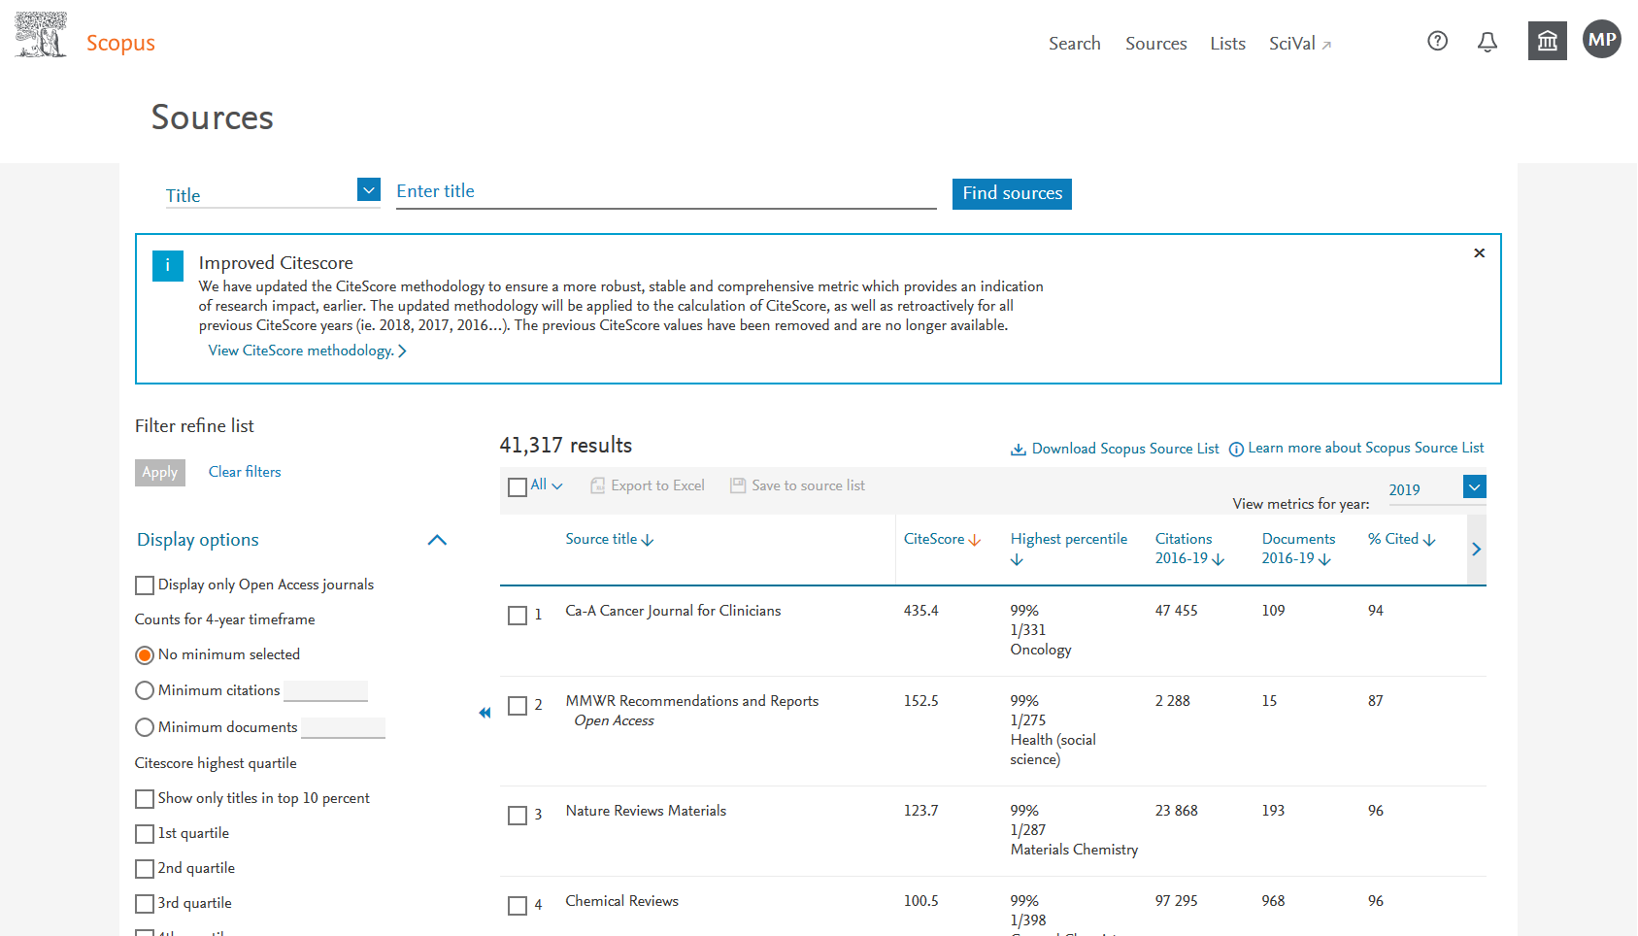
Scimago Journal Rank a Source Normalized Impact per Paper

Slide 26
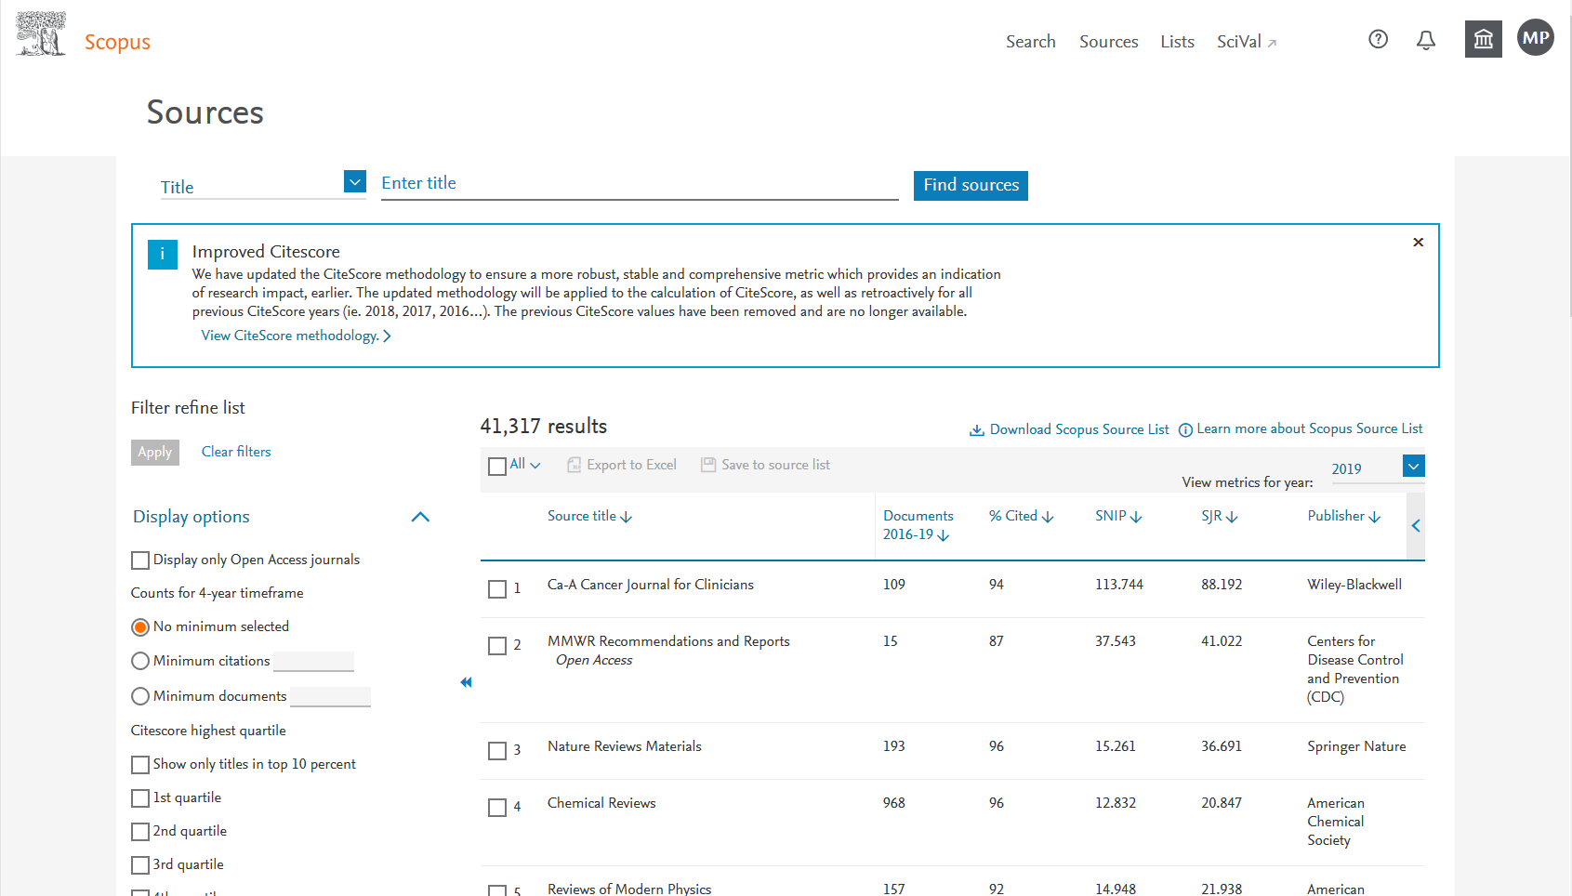
Scimago Journal Rank a Source Normalized Impact per Paper

